Slide 1
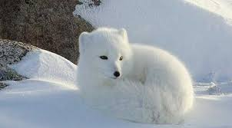
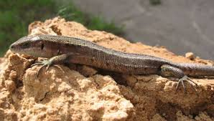
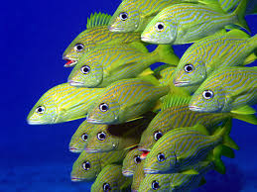
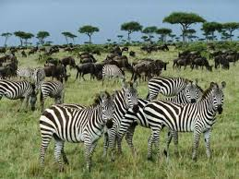
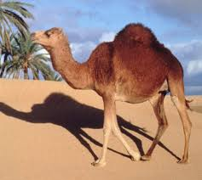
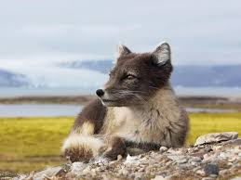
Загальні закономірності формування адаптацій
Група МШ-23
Біологія
Тип уроку: засвоєння нових знань

Slide 2
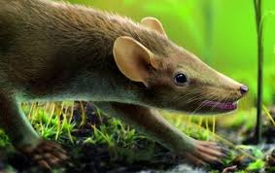
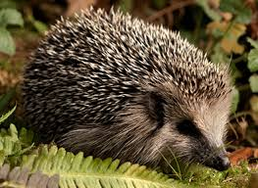
АДАПТАЦІОГЕНЕЗ – процес формування нових пристосувань або удосконалення існуючих до певних умов існування завдяки зміні генетичної структури популяції під дією еволюційних чинників
СПОСОБИ ФОРМУВАННЯ АДАПТАЦІЙ
Комбінативний - пристосування формуються шляхом комбінування кількох мутацій і подальшого закріплення найбільш вдалого варіанта

Slide 3
Преадаптивний - еволюційні зміни, що забезпечують появу нових пристосувань за участі сформованих структур організмів у змінених умовах існування
Постадаптивний - еволюційні зміни організмів, що удосконалюють існуючі пристосування даного виду до вже освоєних ним умов існування

Slide 4
ЗАКОНОМІРНОСТІ ФОРМУВАННЯ АДАПТАЦІЙ
Назва | Визначення
Правило адаптивності | у відповідь на дію умов середовища в усіх біосистем на всіх рівнях організації живої матерії формуються пристосування
Правило екологічної індивідуальності адаптацій | кожен вид специфічний за екологічними можливостями адаптації, двох ідентичних видів не існує
Правило відносної незалежності адаптацій | висока адаптивність до одного з екологічних чинників не дає такого самого ступеня пристосовуваності до інших умов життя
Правило двох рівнів адаптацій | біосистеми адаптуються до умов існування двома способами: шляхом функціональних адаптацій у межах сталого рівня стабілізації системи та шляхом зміни цього загального рівня стабілізації

Slide 5
Властивості адаптацій
Індивідуальність (відбувається згідно із загальними закономірностями, завжди індивідуальний, оскільки залежить від генотипу організмів, що визначає індивідуальність адаптацій наступних рівнів організації життя)
Відносність (допомагає організмам вижити лише за тих умов, за яких вона формувалася, наприклад: захисні пристосування від одних ворогів є неефективними від інших)
Непостійність (адаптації змінюються в процесі індивідуального й історичного розвитку окремих біосистем залежно від змін умов існування, наприклад: із послабленням впливу сонячного світла змінюється засмага людини)

Slide 6
Домашнє завдання:
1. Скласти конспект (письмово).
2. Дайте відповіді на запитання (письмово):
1. Які властивості адаптацій є найзагальнішими?
2. На конкретному прикладі поясніть суть найзагальніших властивостей адаптацій.

